Slide 1
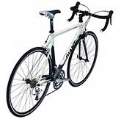
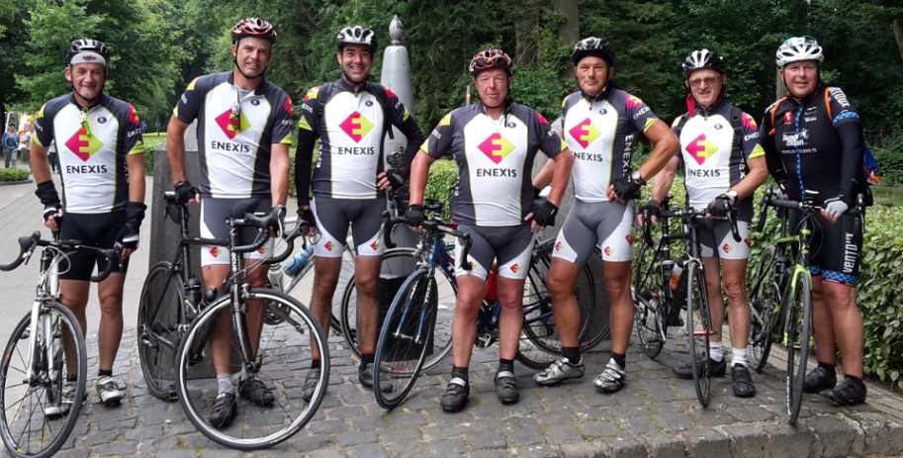
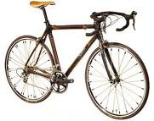

DE PERSONEELSVERENIGING ORGANISEERD VOOR U
FIETSEN
MERGELLANDROUTE
Datum : Vrijdag 8 augustus
Deelname : Medewerkers Enexis
Kosten : Gratis
We rijden vanaf de Enexis Vestiging in Maastricht.
Hier parkeren we en is de mogelijkheid om om te kleden en te douchen.
Met een afstand +/- 110 km, de nodige heuvels en een aardig tempo is de tocht alleen geschikt voor GEOEFENDE (race)fietsers.
En dit jaar een aangepaste route !!
Bij slecht weer wordt de wielertocht uitgesteld .
Aanmelden of informatie bij Ger Wortel of Marcel Verhaegen:
Aanmelden uiterlijk t/m vrijdag 25 juli via mail.
PV site http://blog.seniorennet.nl/pvtilburg/

